Slide 1
2021 한달, 취향의 시나리오 클래스 최종 발표
< 거래 >

Slide 2
인물 소개

Slide 3
단편영화 <작품명>
공간
인물
김진건
사진작가
예술적이지만 약간 다크한 감성이 있다. 예술은 그런 것이라고 생각함.
정제되어 있고 조잡스러운 것이 아니기에 그것을 만드는 사람도 그래야 한다고 생각함.
자신의 행동에 대해 잘 곱씹는 본성을 갖고 있다.
시크한 성격을 가지려 하지만 사실 주변에서 일어나는 모든 사건들에 매우 예민함.
소품
박호중
사진작가
항상 친절하다. 남에게 잘 대하는 것이 가장 좋은 것이라 생각한다.
예술에 대해 자기만의 생각이 있지만 다른 사람과도 잘 타협한다.
진건의 모습을 보면서 본받아야 겠다고 생각함. 하지만 본성적으로 그게 잘 안됨.
항상 밝은 모습을 갖추려고 노력하지만 엄청나게 힘들 때는 무너지고 만다.

Slide 4
작품 개요

Slide 5
단편영화 <작품명>
01
02
03
로그라인
가짜 냉혈한 사진작가 김진건이 고양이를 팔아넘기는 사건을 계기로 자신의 삶의 태도를 바꾸게 된다.

Slide 6
단편영화 <작품명>
시놉시스
진건은 자신보다 잘나가고 다른 사람과 잘 어울리는 동기 호중이 매우 싫다. 이러한 그의 잘못된 마음이 호중에게 큰 사고를 가져다 준다. 진건은 이 사고에 대해 애써 자신의 잘못이 아니라고 부정한다. 그러다가 사고 때문에 호중의 무너져 버린 모습을 보고 그의 조그만 부탁을 어쩔 수 없이 들어주게 된다. 호중은 자신이 돈이 생길 때 까지만 자신의 고양이를 맡아달라고 한다. 하지만 진건은 그 고양이까지 팔아넘기고 자신의 카메라를 사려고 한다. 그렇게 고양이를 팔게 되었는데 거래할 때 만난 사람이 진건에게 다시 그의 잘못을 상기시켜준다. 진건은 당황스러웠지만 카메라를 얻는다면 모든게 해결될거라는 마음에 또 무시해버리고 만다. 성공가도를 달리며 그는 고시원에서 나와 원룸으로 이사할 수 있게 되었고 이제는 자신의 노력이 없어도 사람을 수단으로 대우할 수 있는 자세가 갖춰지자 그는 자신의 행동을 돌아보며 약간 놀란다. 때맞춰 그에게 큰 계약이 제시되고 뭔가 찜찜하지만 진건은 계약을 수락하러 간다. 하지만 계약하러간 자리에서 결국 호중의 정황을 일부분 듣게 되고 혹시 몰라 계약을 미룬다. 그는 집에 와서 호중에 대해 찾아보고 호중이 오토바이 사고로 죽었다는 것을 알게 된다. 진건은 지금까지 의심했던 자신의 태도가 결국 사람을 죽였다고 해석하고 두려움에 떨기 시작한다. 그리고 잘못된 태도와 방법 마음으로 올라온 이 자리를 결국 포기하고 만다.
01
02
03

Slide 7
단편영화 <작품명>
기획의도
일부러 말도 안되는 성격을 컨셉으로 잡는 사람들이 있다. 하지만 그들은 골든 타임이 지나고 나서야 그들이 잘못된 선택을 했다는 것을 깨닫는다. 그리고 그 성격도 자신의 본성이 아니었기에 나쁜 결과에 대해 두려움에 떠는 이중적인 모습을 보이기도 한다. 작은 결과라도 이 작품에서 나오는 것처럼 죽음까지 이어질 수 있다는 것을 보여줌으로써 경고로 작용했으면 하는 의도로 작품을 만들었다. 여기서 진건은 예술인이 취해야할 태도라고 오해하고 냉혈한 적인 성격을 컨셉으로 잡았다.
01
02
03
키워드
생명중시
목적과 수단
예술
본성

Slide 8
배경 소개

Slide 9
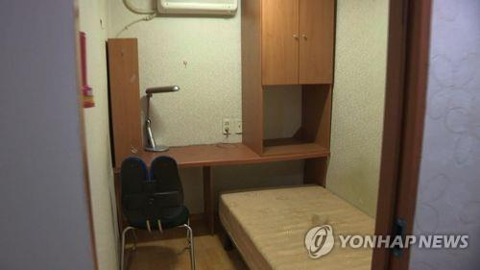
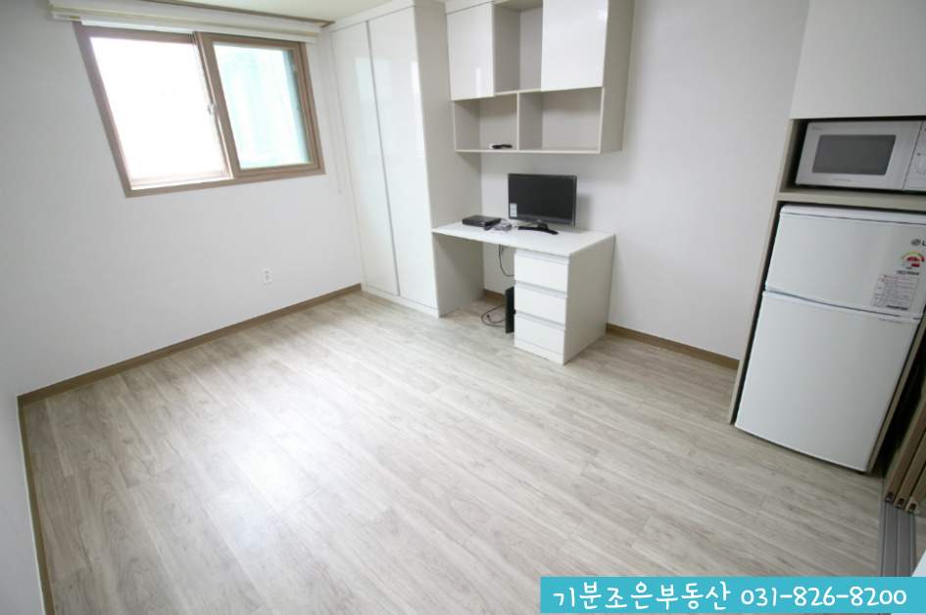
단편영화 <작품명>
공간
진건의 집
인물
소품
진건의 원래 집
고시원
매우 좁고 열약함.
진건의 새로운 집
원룸
전보다 성공해서 새로운 집을 사게 됨.

Slide 10
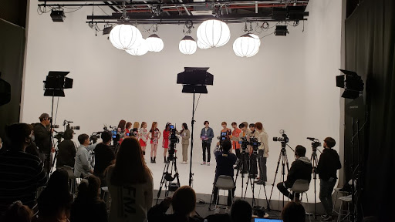
단편영화 <작품명>
공간
촬영장
인물
소품
호중의 비극이 시작되는 곳
진건의 성공이 시작되는 곳

Slide 11
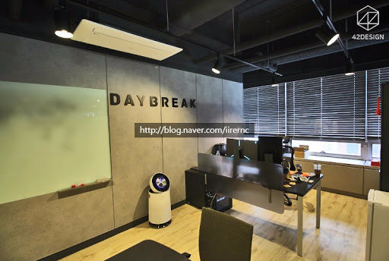
단편영화 <작품명>
공간
계약하는 방
인물
소품
진건이 버티지 못하고 포기하는 자리
이야기를 맺어주는 기능

Slide 12
2021 한달, 취향의 시나리오 클래스 최종 발표
< 거래 >

